Slide 1
UNESCO- v projekt SKUPAJ Z NAMI:
Iz roda v rod

Slide 2
HIMNA ASPnet UNESCO ŠOL
NAŠE MISLI NESKONČNE SO,
BREZMEJNE KAKOR NEBO,
SANJE NANJ PRIČARAJO,
IZ PESMI STKANO MAVRICO.

Slide 3
IN TA MELODIJA JE,
NAPEV OTROŠKIH ŽELJA,
K SONCU ŠIRI KRILA,
NA NJIH NAJ PONESEM TE TJA,
KJER JE SREČA DOMA.
U-N-E-S-C-O, UP TO THE SKY WE CAN GO!
U-N-E-S-C-O, LOVE TO THE PEOPLE WE SHOW!

Slide 4
KOT GALEBI, KI PREK VALOV, SE VEDNO VRAČAJO DOMOV, NEVIDNE NITI NAS VEŽEJO, NA NAŠ DOMAČI KROV.
LJUBIM SONCE, NEBO IN ČAS,
KI SVOBODNI SO KOT JAZ IN LE ENO SI ŽELIM,
DA ZA SREČO,
LJUBEZEN IN MIR NE BO NIKDAR OVIR.

Slide 5
U-N-E-S-C-O, LOVE TO THE PEOPLE WE SHOW! U-N-E-S-C-O! U-N-E-S-C-O, UP TO THE SKY WE CAN GO! U-N-E-S-C-O! U-N-E-S-C-O, LOVE TO THE PEOPLE WE SHOW!

Slide 6
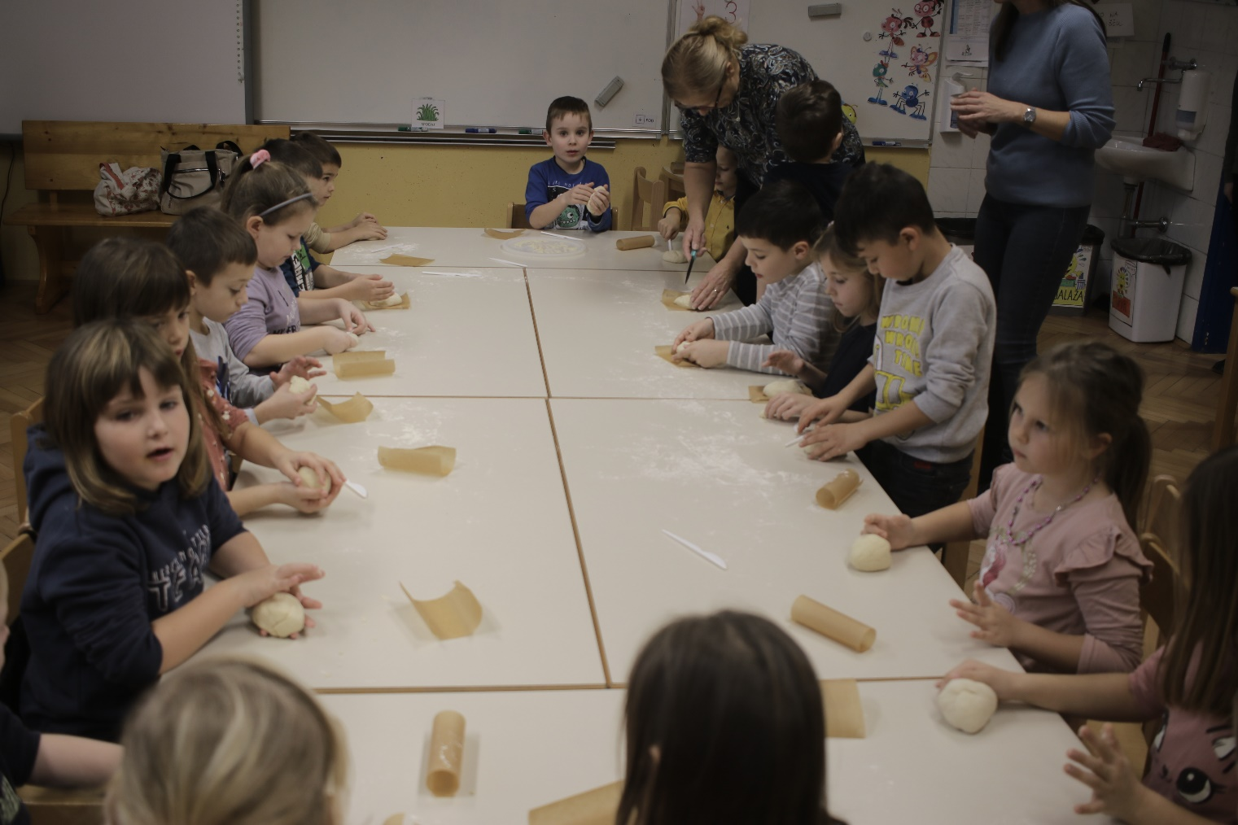
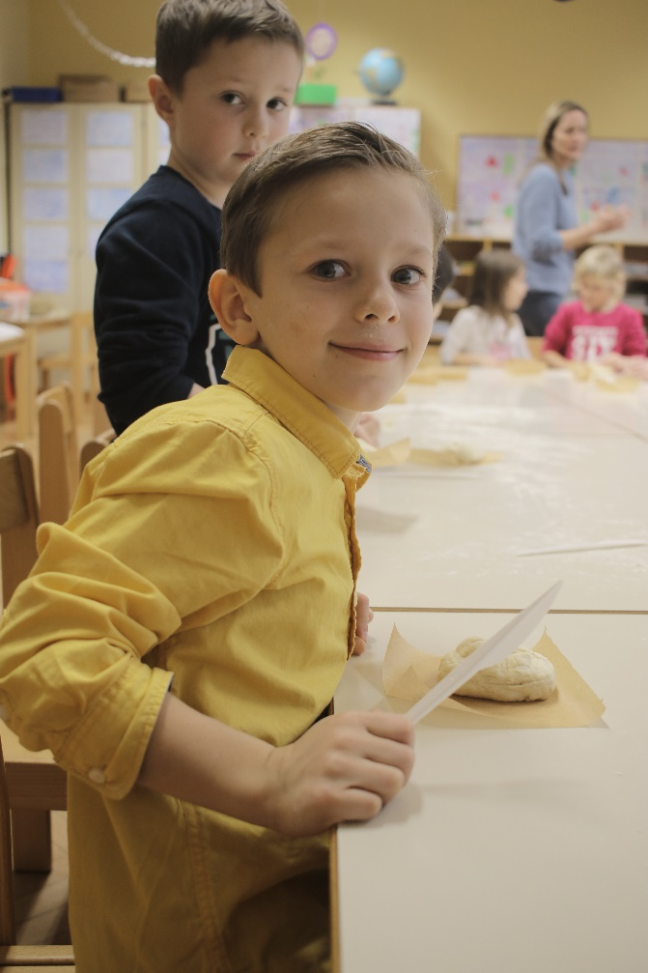
PO KRUHU ZADIŠI 1. a
MENTORICE: SIMONA DREU, ANKA LEOPOLD, IRENA KLOBASA

Slide 7
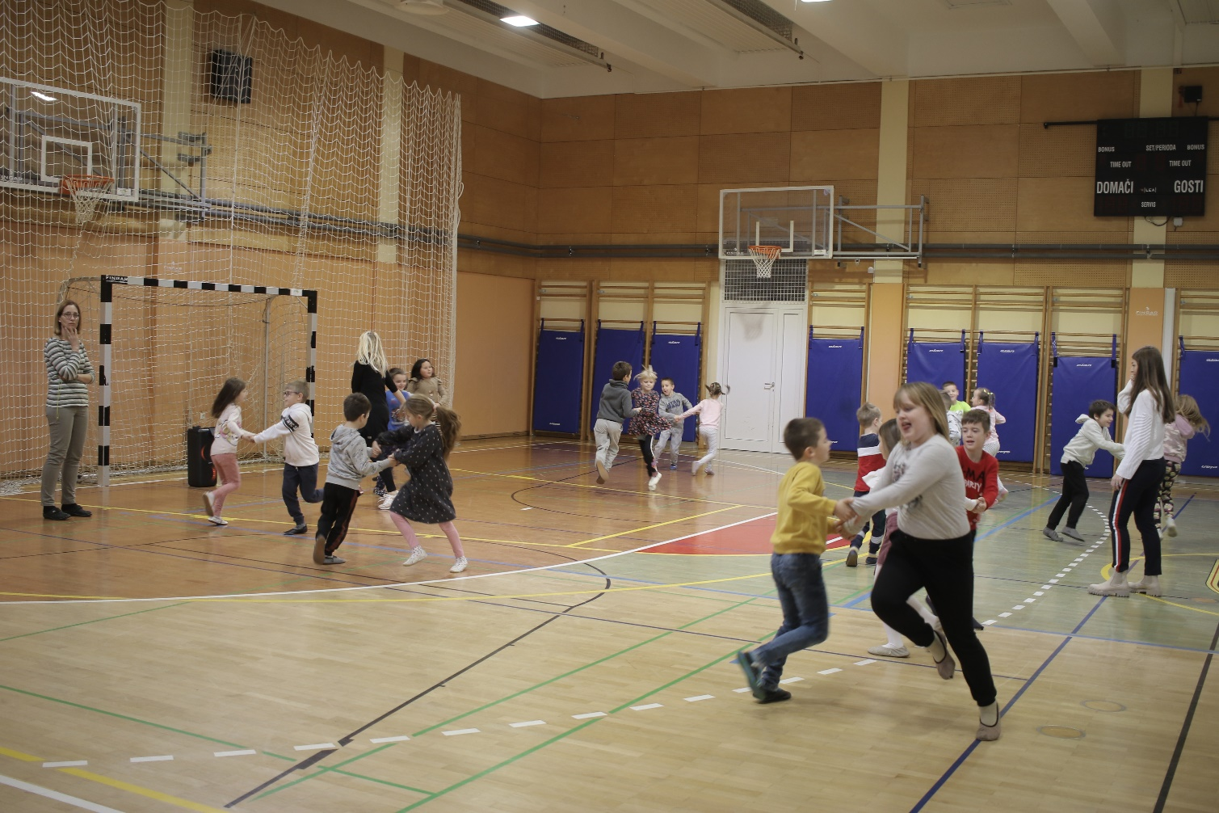
FOLKLORA 2. a in 2. b
MENTORICE: MARTA JEMENŠEK, TJAŠA MLAKAR, JANJA POŽEGAR

Slide 8
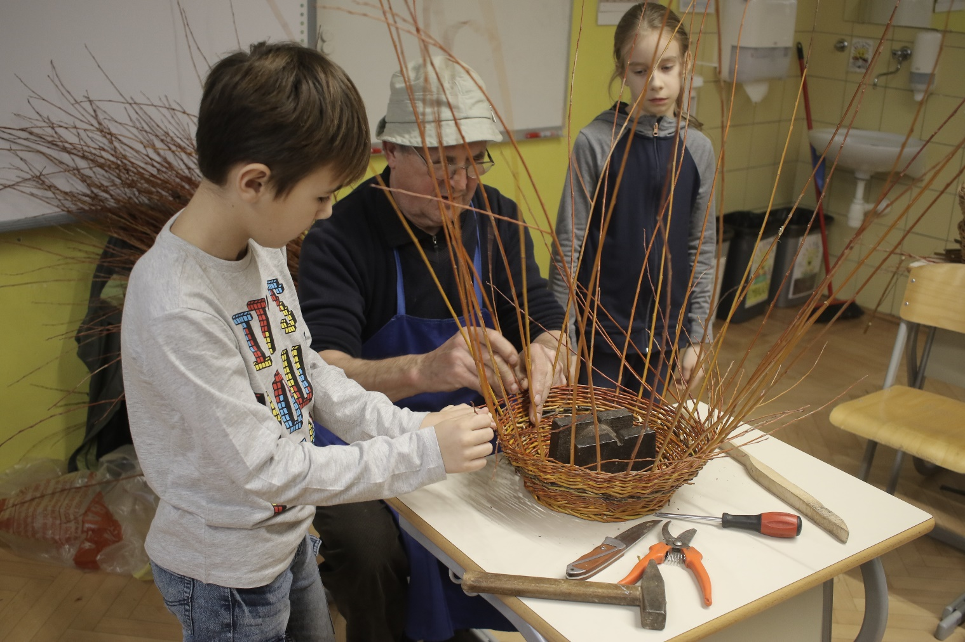
PLETENJE KOŠAR 3. a, 4. a in 5. a
MENTORJI: MOJCA ZEMLJIČ, LILJANA KURNIK, VERICA VRAČKO, TANJA CEKOVSKI, ESTERA JURŠA, IVAN VAJNGERL

Slide 9
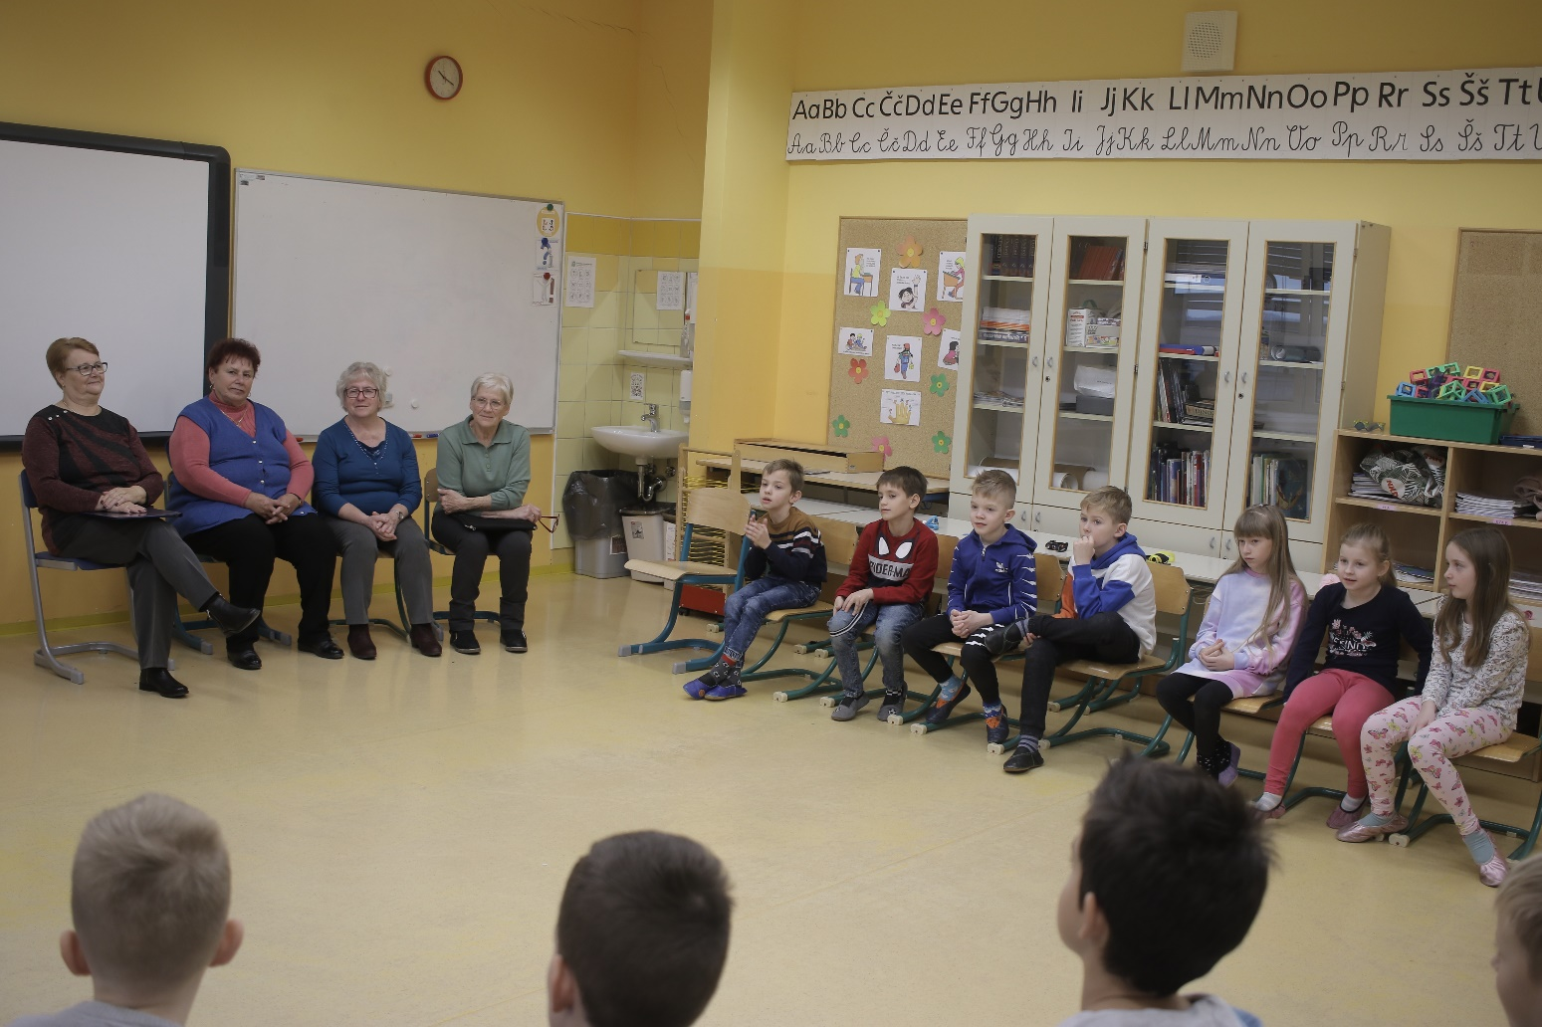
LJUDSKE PESMI 3. a, 4. a in 5. a
MENTORJI: MOJCA ZEMLJIČ, LILJANA KURNIK, VERICA VRAČKO, TANJA CEKOVSKI, ESTERA JURŠA, PEVKE LJUDSKIH PESMI

Slide 10
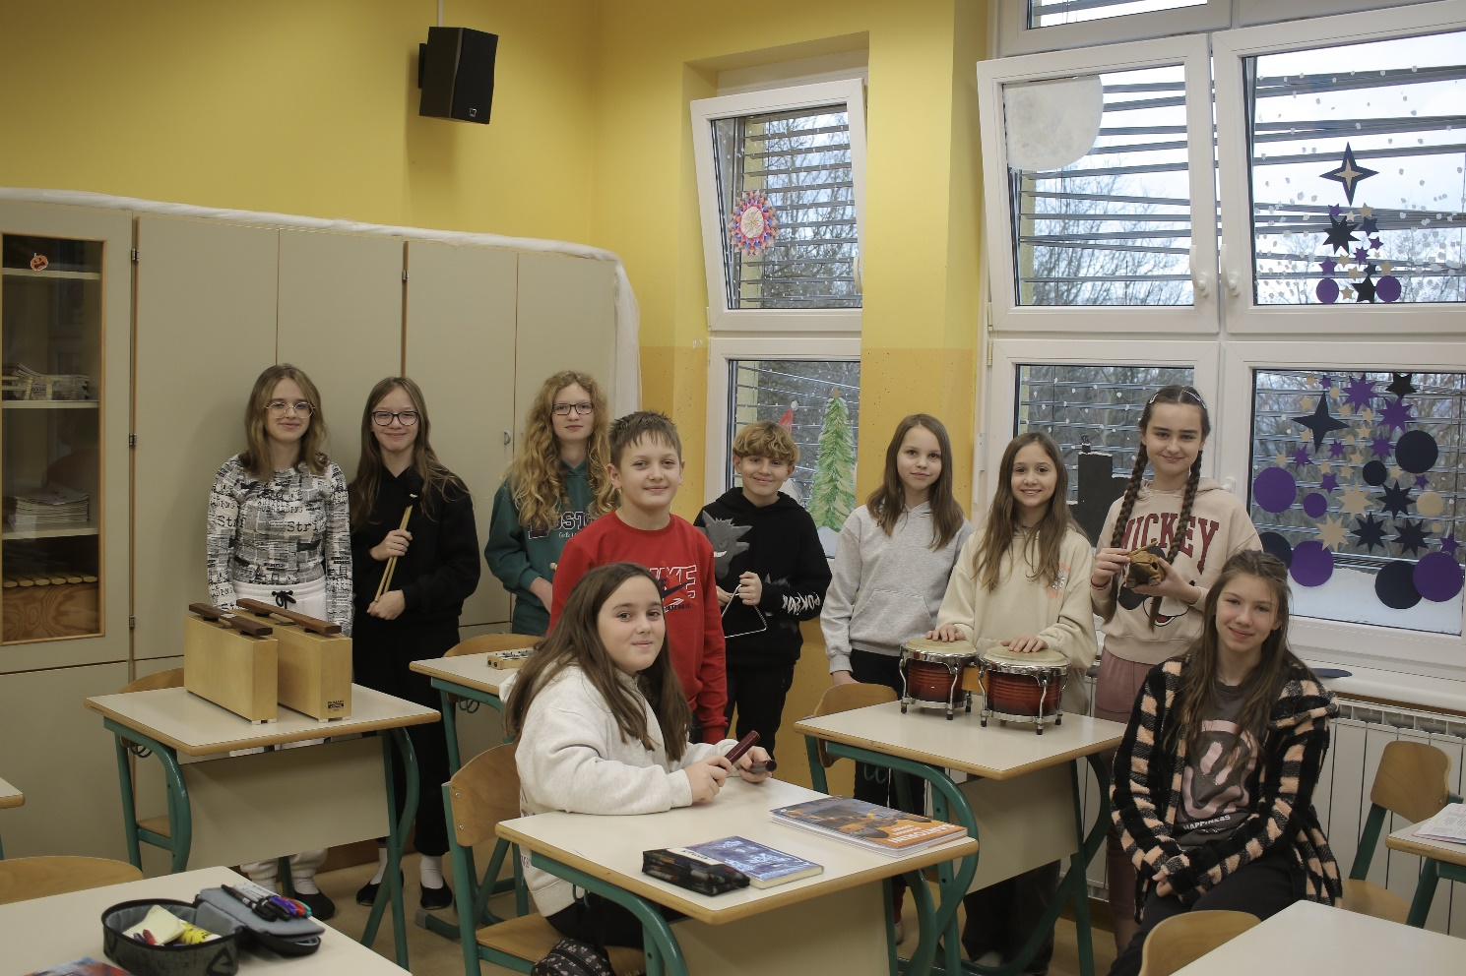
LJUDSKE PESMI 6. a
MENTORICI: PETRA ŠKRLEC, NATALIJA NOVAK

Slide 11
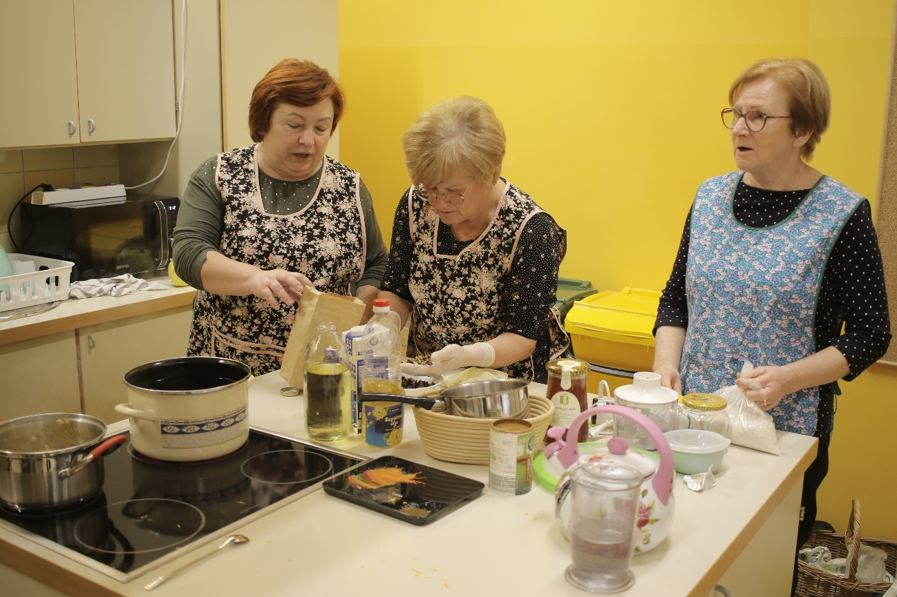
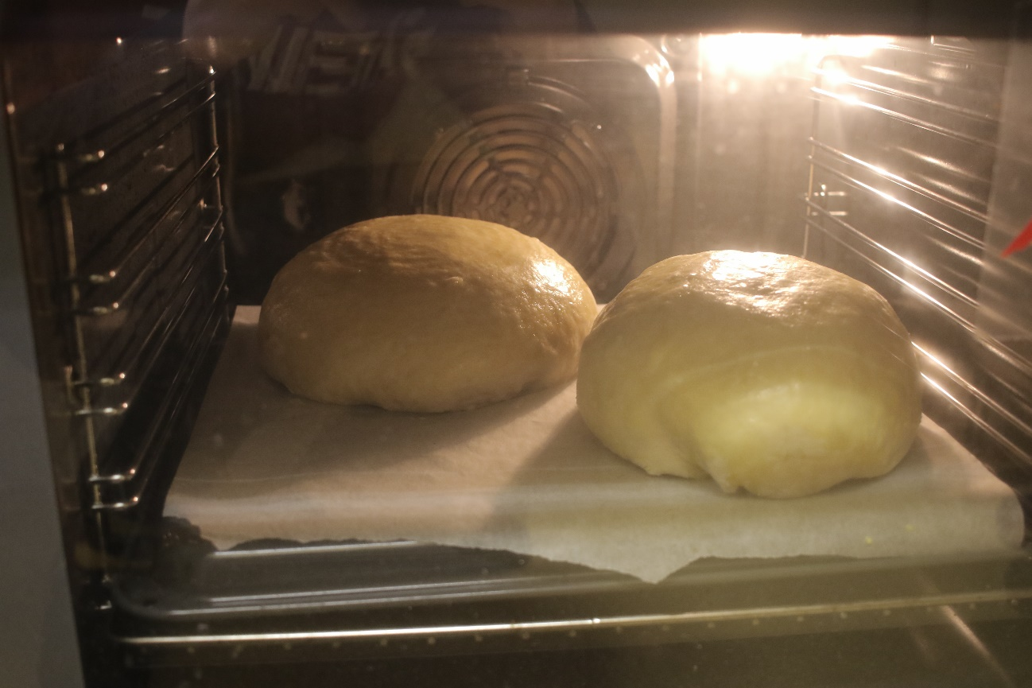
GOSPODINJSKA DELAVNICA 7. a, 8. a in 9. a
MENTORJI: NINA LIČEN GORIČAN, ANDREJA TRSTENJAK, ZELIŠČARSKO DRUŠTVO SV. RUPERT

Slide 12
LITERARNA DELAVNICA 7. a, 8. a in 9. a
MENTORICI: VESNA TORNAR, MAJA RAZBORŠEK

Slide 13
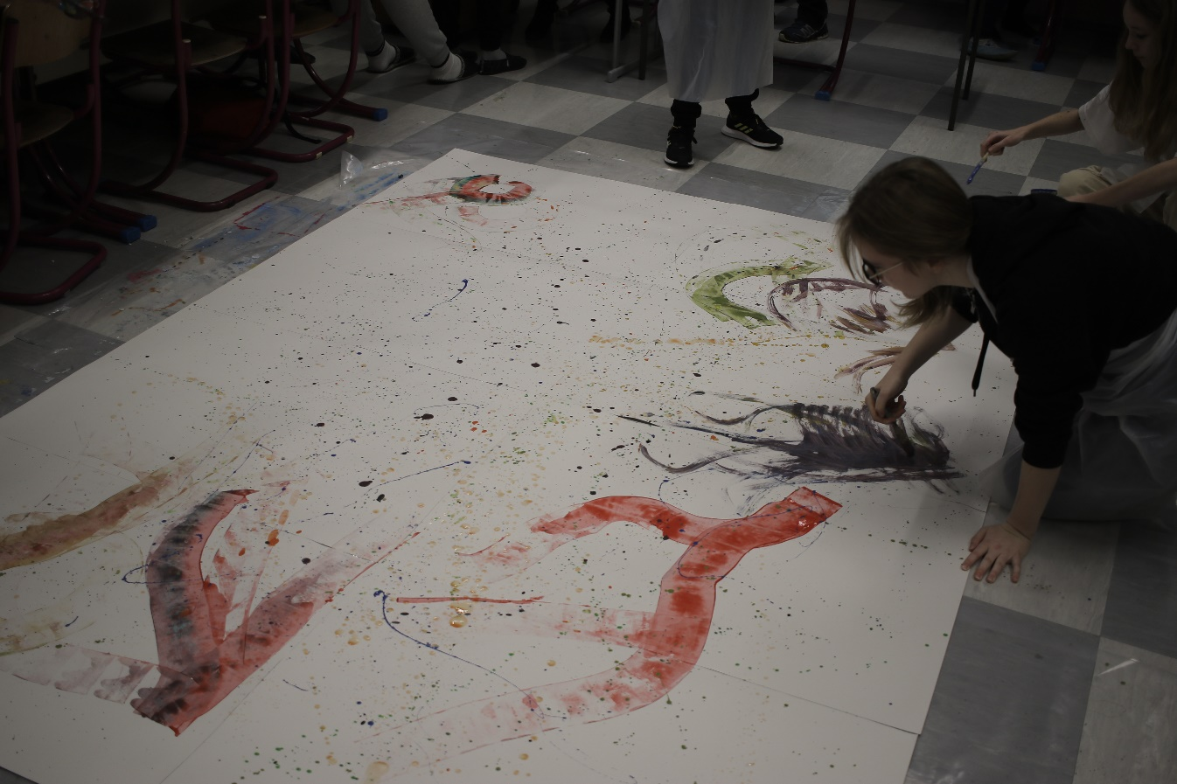
LIKOVNA DELAVNICA 7. a, 8. a in 9. a
MENTORJA: METKA BEBER, PETER GRGAN

Slide 14
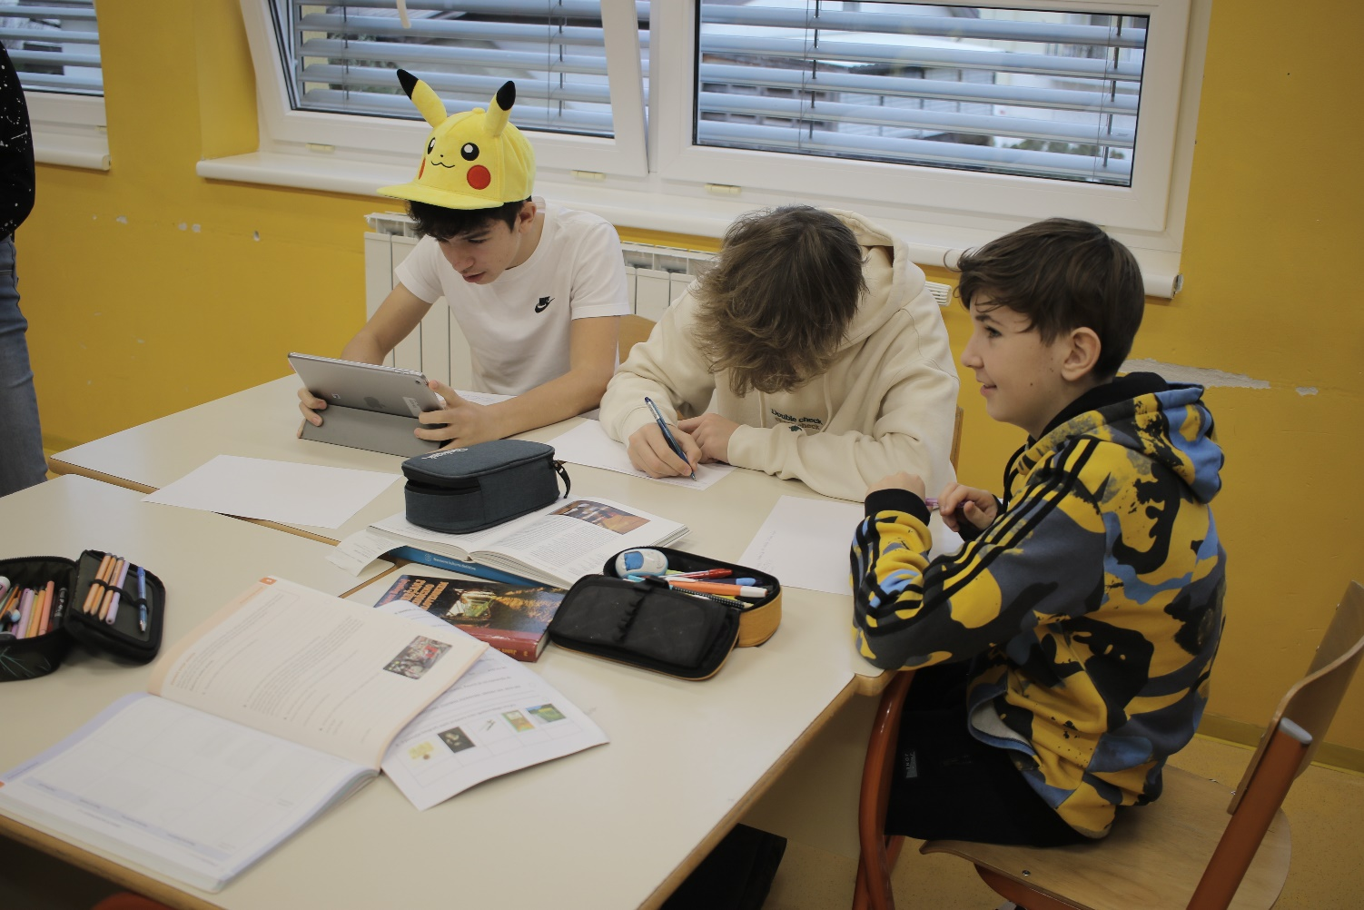
GEOGRAFSKA DELAVNICA 7. a, 8. a in 9. a
MENTORICI: ANICA ŠUSTER, MARJANA LEP

Slide 15
Povejte mladim, da je svet lep. In da je vredno za sabo pustiti sled. Dobro, dostojanstveno sled. Irena Vide

